Slide 1
ЛОКАЛЬНАЯ КОМПЬЮТЕРНАЯ СЕТЬ

Slide 2
Локальная сеть объединяет несколько компьютеров и позволяет пользователям совместно использовать ресурсы компьютеров, а также подключенных к сети периферийных устройств (принтеров, дисков, модемов и др.).

Slide 3
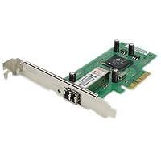
Аппаратное и программное обеспечение проводных и беспроводных сетей
В проводных локальных сетях соединение компьютеров между собой производится с помощью кабеля. Кабели подключаются к сетевым адаптерам типа Ethernet которые могут обеспечить скорость передачи данных по локальной сети 10 Мбит/с, 100Мбит/с или 1000Мбит/с.
Сетевой адаптер типа Ethernet

Slide 4
Коаксиальный кабель Рис. . 1 - центральный проводник; 2 - изолятор; 3 - проводник-экран; 4 - внешний изолятор

Slide 5
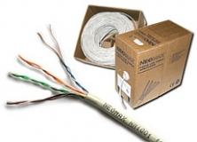
Витая пара

Slide 6
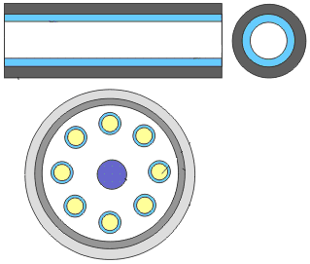
Строение:
(сечение кабеля)

Slide 7
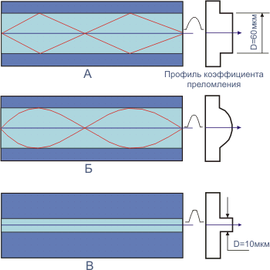
Разновидности оптических волокон, отличающиеся зависимостью
коэффициента преломления от радиуса

Slide 8
Характеристики каналов связи
Тип связи | Пропускная способность, Мбит/с | Надежность | Возможность расширения
Электрические кабели: Витая пара Коаксиальный кабель | 10 – 100 До 150 | Низкая Высокая | Простая Проблематичная
Телефонная линия | 1 – 2 | Низкая | Без проблем
Оптоволоконный кабель | 100 - 2000 | Абсолютная | Без проблем

Slide 9
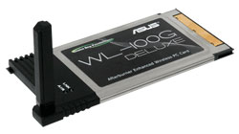
Для подключения к локальной сети портативных компьютеров часто используется беспроводное подключение, при котором передача данных осуществляется с помощью электромагнитных волн. В беспроводных локальных сетях в качестве центрального сетевого устройства используется точка доступа. Беспроводные сети типа Wi-Fi могут обеспечить скорость передачи данных до 54 Мбит/с, однако скорость зависит от количества подключенных компьютеров и от расстояния до точки доступа.
802.11n 600Мбит/с
802.22. 22Мбит/с
До 100 км

Slide 10
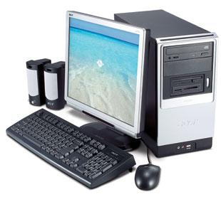
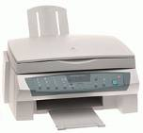
Одноранговая локальная сеть с топологией линейная шина

Slide 11
Достоинства и недостатки
Достоинства
При использовании шины требуется минимальное количество соединительного кабеля по сравнению с другими топологиями.
Недостатки
Отказ сетевого оборудования любого абонента в шине может вывести из строя всю сеть. К тому же такой отказ довольно трудно локализовать, поскольку все абоненты включены параллельно, и понять, какой из них вышел из строя, невозможно.

Slide 12
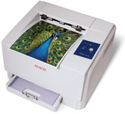
Одноранговая локальная сеть с топологией звезда

Slide 13
Достоинства и недостатки
Достоинства
Выход из строя периферийного компьютера или его сетевого оборудования никак не отражается на функционировании оставшейся части сети.
Недостатки
Серьезный недостаток топологии звезда состоит в жестком ограничении количества абонентов

